Slide 1
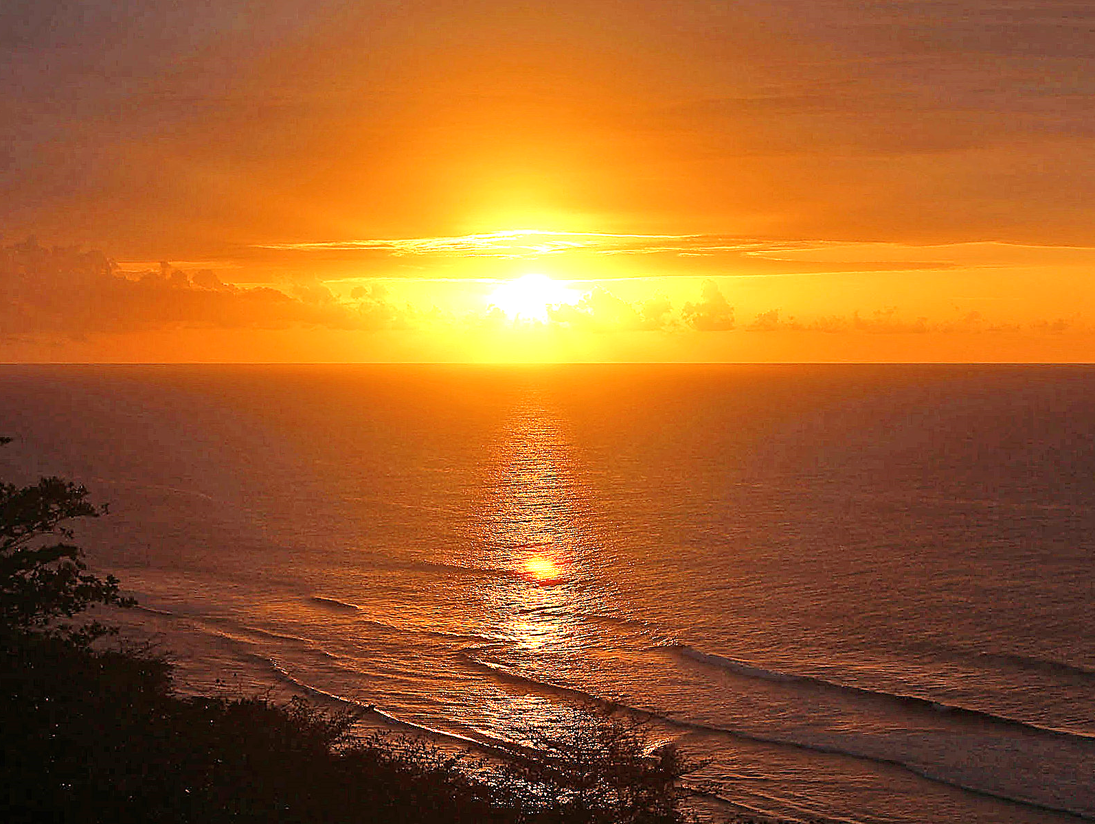

Unidad 7: Después Judea
Estudio 23:
Jesús testifica de Sí Mismo
(Juan 8.1-59)
11 de marzo de 2014
La Biblia Libro por Libro, CBP®
Iglesia Bíblica Bautista de Aguadilla

Slide 2

Contexto
Juan
  8.1-59

Slide 3

Versículo Clave:
“Respondió Jesús y les dijo: Aunque yo doy testimonio acerca de mí mismo, mi testimonio es verdadero, porque sé de dónde he venido y a dónde voy; pero vosotros no sabéis de dónde vengo, ni a dónde voy.”
(Juan 8.14, RVR60)

Slide 4
Bosquejo de Estudio
Llamado a no pecar
  Juan 8.1-11
El testimonio verdadero
  Juan 8.12-18
Los de abajo
  Juan 8.19-24
Muchos creyeron en Él
  Juan 8.25-30
La verdad nos hace libres
  Juan 8.31-38
Cristo es eterno
  Juan 8.48-59

Slide 5
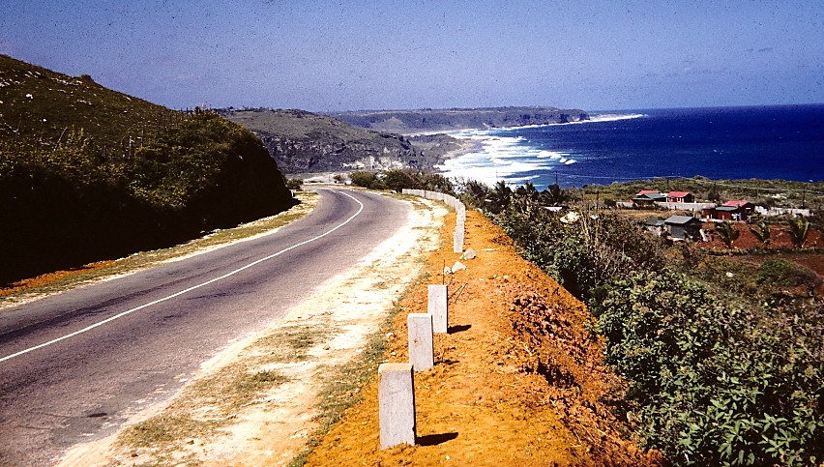
Llamado a no pecar
Juan 8.1-11
5

Slide 6
Llamado a no pecar
Juan 8.1-11
“y Jesús se fue al monte de los Olivos. Y por la mañana volvió al templo, y todo el pueblo vino a él; y sentado él, les enseñaba. Entonces los escribas y los fariseos le trajeron una mujer sorprendida en adulterio; y poniéndola en medio, le dijeron: Maestro, esta mujer ha sido sorprendida en el acto mismo de adulterio. Y en la ley nos mandó Moisés apedrear a tales mujeres. Tú, pues, ¿qué dices? Mas esto decían tentándole, para poder acusarle. Pero Jesús, inclinado hacia el suelo, escribía en tierra con el dedo. Y como insistieran en preguntarle, se enderezó y les dijo: El que de vosotros esté sin pecado sea el primero en arrojar la piedra contra ella…”
6

Slide 7
Llamado a no pecar
Juan 8.1-11
“…E inclinándose de nuevo hacia el suelo, siguió escribiendo en tierra. Pero ellos, al oír esto, acusados por su conciencia, salían uno a uno, comenzando desde los más viejos hasta los postreros; y quedó solo Jesús, y la mujer que estaba en medio. Enderezándose Jesús, y no viendo a nadie sino a la mujer, le dijo: Mujer, ¿dónde están los que te acusaban? ¿Ninguno te condenó? Ella dijo: Ninguno, Señor. Entonces Jesús le dijo: Ni yo te condeno; vete, y no peques más.” (Juan 8.1–11, RVR60)
7

Slide 8
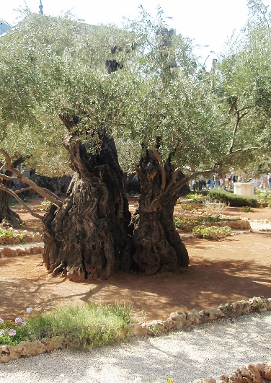
Llamado a no pecar
Juan 8.1-11
8:1 Este versículo está estrechamente relacionado con el último versículo del capítulo 7.
Esta relación se ve mejor cuando se ponen juntos los dos versículos, de esta manera: «Y cada uno se fue a su casa, mas Jesús se fue al monte de los olivos».
El Señor había dicho con verdad: «Las zorras tienen guaridas; y las aves de los cielos, nidos; mas el Hijo del Hombre no tiene dónde recostar su cabeza».
8

Slide 9
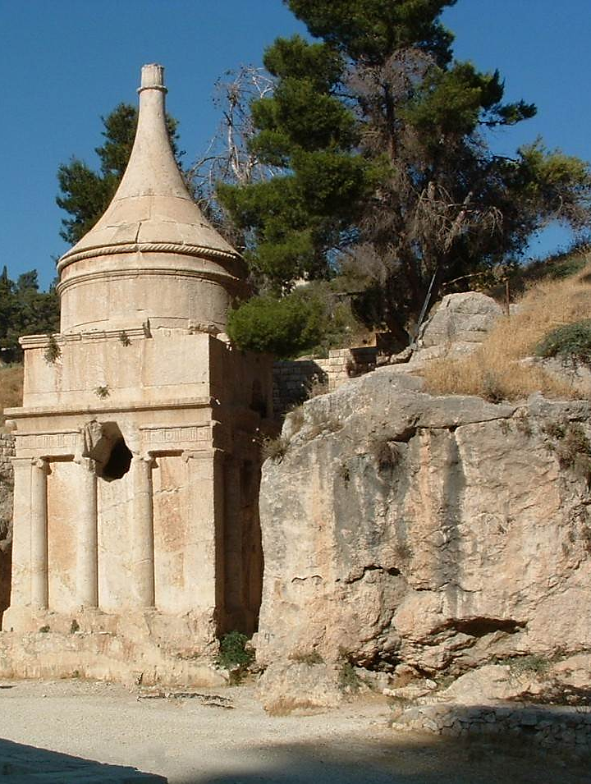
Llamado a no pecar
Juan 8.1-11
8:2 El Monte de los Olivos no estaba lejos del templo.
Y por la mañana, muy de madrugada, el Señor Jesús descendió por la ladera del Monte de los Olivos, cruzó el Valle del Cedrón y volvió a subir hacia la ciudad, donde estaba situado el templo.
Todo el pueblo vino a él; y sentándose, les enseñaba.
9

Slide 10
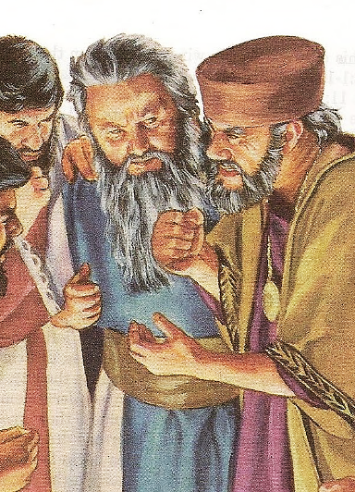
Llamado a no pecar
Juan 8.1-11
8:3 Los escribas (un grupo de hombres que se dedicaba a copiar las Escrituras) y los fariseos anhelaban inducir al Señor Jesús a que dijese algo erróneo, para poder tener de qué acusarle.
Le trajeron entonces una mujer sorprendida en el mismo acto del adulterio, y la pusieron en medio de la multitud, probablemente enfrente de Jesús.
10

Slide 11
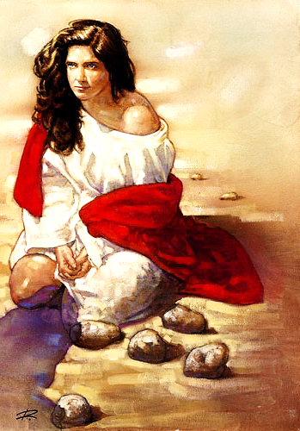
Llamado a no pecar
Juan 8.1-11
8:4 La acusación de adulterio se hizo en contra de esta mujer, y es indudable que era cierta.
No hay razón alguna para dudar de que había sido sorprendida mientras cometía este terrible pecado.
Pero, ¿dónde estaba el hombre? Demasiadas veces se ha castigado a las mujeres mientras que los hombres asimismo culpables han sido dejados libres.
11

Slide 12
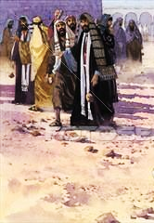
Llamado a no pecar
Juan 8.1-11
8:5 La trampa quedaba ahora clara. Querían que el Señor contradijese la ley de Moisés.
Si tenían éxito, podrían entonces volver al común del pueblo en contra de Jesús.
Recordaron al Señor que Moisés había mandado en la ley que las personas tomadas en acto de adulterio debían ser apedreadas.
12

Slide 13
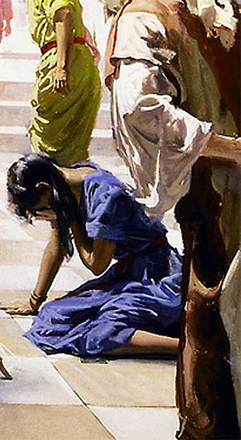
Llamado a no pecar
Juan 8.1-11
Los fariseos tenían la esperanza, para sus propios malvados propósitos, de que el Señor se manifestaría en desacuerdo, y por ello le preguntaron qué tenía que decir acerca de esto.
Ellos pensaban que la justicia y la ley de Moisés exigían que fuese puesta como ejemplo público.
13

Slide 14
Llamado a no pecar
Juan 8.1-11
8:6 No tenían ninguna verdadera acusación contra el Señor, e intentaban fabricar una. Sabían que si Él dejaba ir libre a la mujer, se estaría oponiendo a la Ley de Moisés y podrían acusarle de ser injusto.
En cambio, si condenaba a la mujer a muerte, podrían entonces emplear esto para demostrar que era enemigo del gobierno romano, y podrían además decir que no era misericordioso.
14

Slide 15
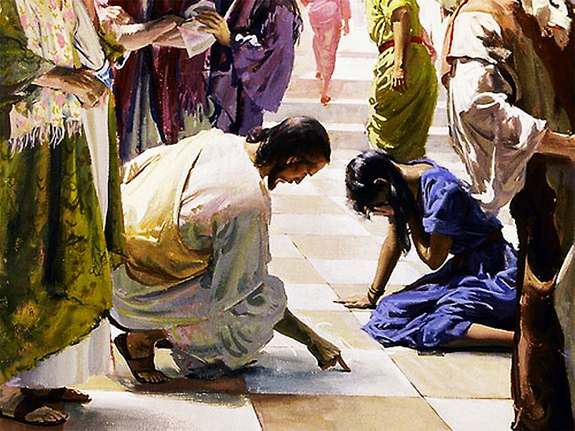
Llamado a no pecar
Juan 8.1-11
Pero Jesús, inclinado hacia el suelo, escribía en tierra con el dedo.
No hay en absoluto ninguna manera de saber lo que escribía.
Muchas personas tienen mucha confianza en que lo saben, pero la sencilla realidad es que la Biblia no nos lo dice.
15

Slide 16

Llamado a no pecar
Juan 8.1-11
8:7 Insatisfechos, los judíos seguían insistiendo para que diese alguna respuesta.
De modo que Jesús repuso sencillamente que se debía aplicar la pena impuesta por la ley, pero que deberían hacerlo los que no hubiesen cometido pecado alguno.
No dijo que la mujer debía quedar libre de la pena de la ley.
16

Slide 17
Llamado a no pecar
Juan 8.1-11
Pero lo que sí hizo fue acusar a cada uno de aquellos hombres de haber pecado ellos mismos.
Los que quieran juzgar a otros deberían ser puros ellos mismos.
Este versículo se emplea a menudo para excusar el pecado porque todos los demás han hecho cosas malas.
Pero este versículo no excusa el pecado; lo que hace es condenar a los culpables aunque nunca hayan sido descubiertos.
17

Slide 18
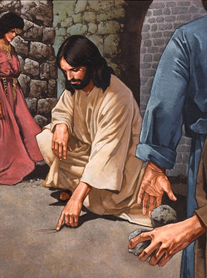
Llamado a no pecar
Juan 8.1-11
8:8 De nuevo el Salvador se inclinó hacia el suelo, y siguió escribiendo en tierra.
Estas son los únicas menciones de que el Señor Jesús escribiese algo, y lo que escribió hace mucho tiempo que fue borrado de la tierra.
18

Slide 19
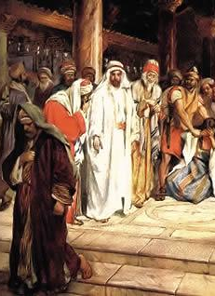
Llamado a no pecar
Juan 8.1-11
8:9 Ellos, los que habían acusado a la mujer, se sintieron acusados por su conciencia.
No tenían nada más que decir.
Comenzaron a salir, uno a uno.
Todos se consideraban culpables, desde los más viejos hasta los más jóvenes.
Quedó solo Jesús, con la mujer que estaba cerca.
19

Slide 20
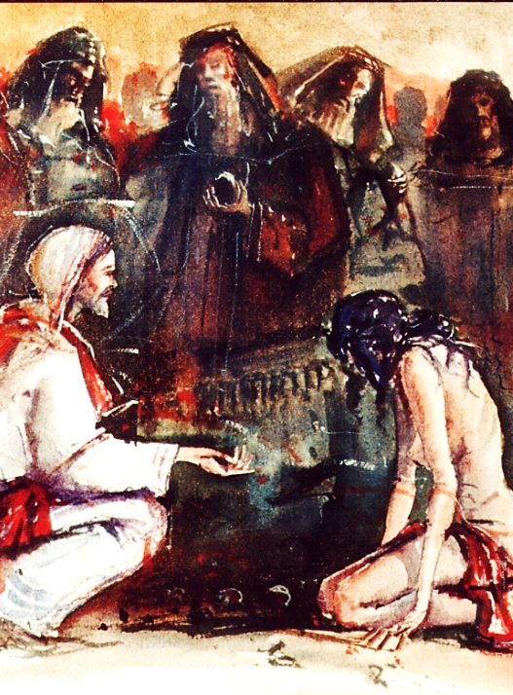
Llamado a no pecar
Juan 8.1-11
8:10 Con una gracia maravillosa, el Señor Jesús le observó a la mujer que aquellos que la acusaban se habían desvanecido.
No podían verse por ningún lado.
No había habido una sola persona en toda aquella multitud que se atreviese a condenarla.
20

Slide 21
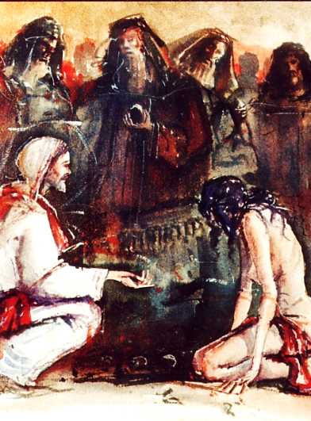
Llamado a no pecar
Juan 8.1-11
8:11 La palabra Señor es aquí sencillamente un mero título de cortesía.
Cuando la mujer hubo dicho, «Ninguno, Señor», el Señor pronunció aquellas maravillosas palabras: Ni yo te condeno; vete, y no peques más.
El Señor no pretendía tener autoridad civil en una cuestión así.
21

Slide 22
Llamado a no pecar
Juan 8.1-11
Era el gobierno romano el que estaba investido de esta autoridad, y ahí lo dejó Él.
Él no la condenó ni la perdonó.
No era ésta su función en este tiempo. Pero sí le dio una advertencia de que dejase de pecar.
22

Slide 23
Llamado a no pecar
Juan 8.1-11
En el primer capítulo de Juan aprendimos que «la gracia y la verdad vinieron por medio de Jesucristo».
Aquí tenemos un ejemplo de ello.
En las palabras «Ni yo te condeno» tenemos un ejemplo de gracia; las palabras «vete, y no peques más» son palabras de verdad.
23

Slide 24
Llamado a no pecar
Juan 8.1-11
El Señor no dijo: «Ve, y peca lo menos que sea posible».
Jesucristo es Dios, y Su norma es la perfección absoluta.
No puede aprobar el pecado en ningún grado.
Y por ello pone delante de ella la norma perfecta del mismo Dios.
24

Slide 25
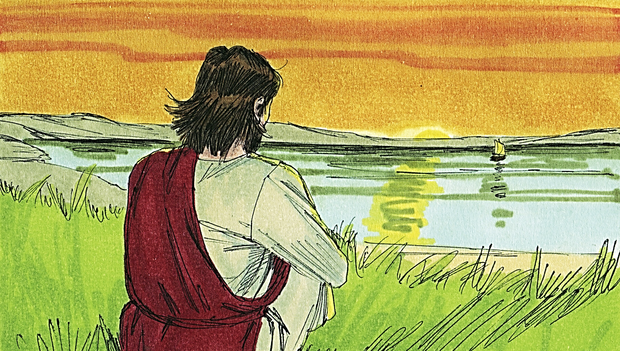
El testimonio verdadero
Juan 8.12-18
25

Slide 26
El testimonio verdadero
Juan 8.12-18
“Otra vez Jesús les habló, diciendo: Yo soy la luz del mundo; el que me sigue, no andará en tinieblas, sino que tendrá la luz de la vida. Entonces los fariseos le dijeron: Tú das testimonio acerca de ti mismo; tu testimonio no es verdadero. Respondió Jesús y les dijo: Aunque yo doy testimonio acerca de mí mismo, mi testimonio es verdadero, porque sé de dónde he venido y a dónde voy; pero vosotros no sabéis de dónde vengo, ni a dónde voy…”
26

Slide 27
El testimonio verdadero
Juan 8.12-18
“…Vosotros juzgáis según la carne; yo no juzgo a nadie. Y si yo juzgo, mi juicio es verdadero; porque no soy yo solo, sino yo y el que me envió, el Padre. Y en vuestra ley está escrito que el testimonio de dos hombres es verdadero. Yo soy el que doy testimonio de mí mismo, y el Padre que me envió da testimonio de mí.”
(Juan 8.12–18, RVR60)
27

Slide 28
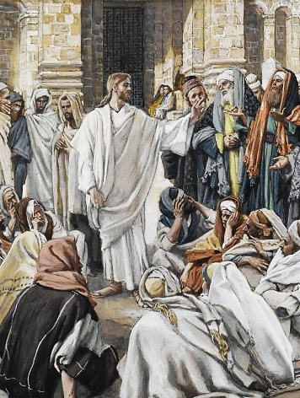
El testimonio verdadero
Juan 8.12-18
Jesús testificó de sí mismo diciendo: “Yo soy la luz del mundo” (8:12).
Anteriormente (Juan 1 y 3), el autor lo había descrito como la luz.
Aquí Cristo mismo lo dijo.
28

Slide 29
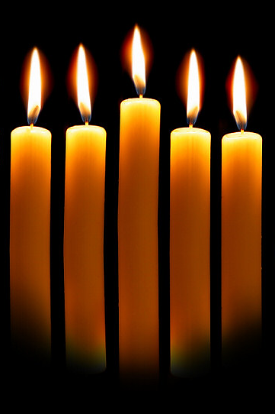
El testimonio verdadero
Juan 8.12-18
¿Qué quiso decir Jesús?
1. El simbolismo de la luz de las lámparas que se prendían durante la fiesta, representaba la presencia, protección y dirección de Dios para su pueblo.
Eso mismo ofrece Cristo a quienes lo aceptan.
29

Slide 30

El testimonio verdadero
Juan 8.12-18
¿Qué quiso decir Jesús?
2. En términos de la gran inmoralidad y pecado de la raza humana, la luz arroja los rayos brillantes de la justicia de Dios sobre el hombre.
30

Slide 31
El testimonio verdadero
Juan 8.12-18
¿Qué quiso decir Jesús?
3. En términos de las enseñanzas engañosas de los fariseos de aquel entonces (¡y de los falsos maestros de hoy día!), la luz es la verdad de Dios que ilumina sus errores.
31

Slide 32
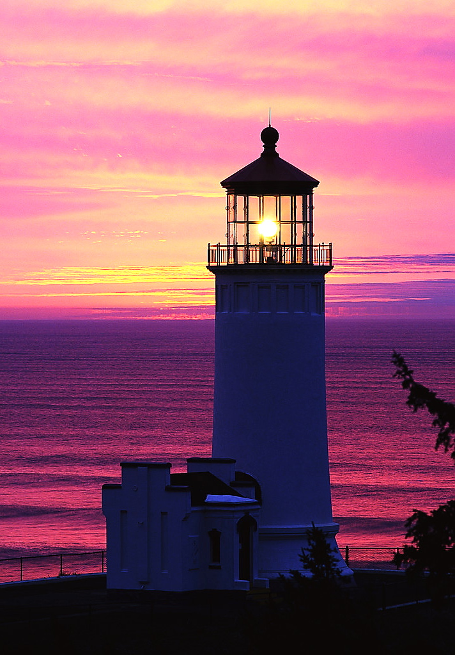
El testimonio verdadero
Juan 8.12-18
¿Qué quiso decir Jesús?
4. En términos del pobre perdido que se encamina a la condenación y separación de Dios para siempre, la luz es un faro cuyos rayos benditos le ofrecen salvación (8:12b).
32

Slide 33
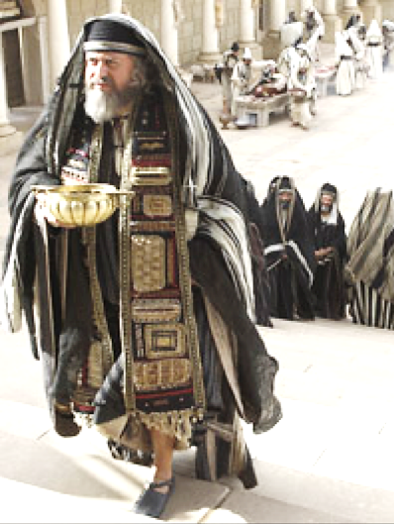
El testimonio verdadero
Juan 8.12-18
8:15 Los fariseos juzgaban a otros por apariencias externas y según normas meramente humanas.
Contemplaban a Jesús como el Carpintero de Nazaret y nunca se paraban a pensar que Él era diferente de cualquier otro hombre que hubiese vivido.
33

Slide 34
El testimonio verdadero
Juan 8.12-18
El Señor Jesús decía que Él no juzgaba a nadie.
Esto puede significar que no juzgaba a los hombres según normas mundanas, como lo hacían los fariseos.
Mas probablemente, significa que Su propósito al llegar al mundo no era juzgar a la gente, sino salvarla.
34

Slide 35
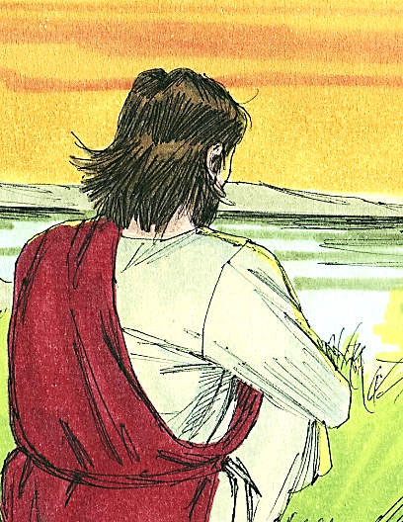
El testimonio verdadero
Juan 8.12-18
8:16 Si el Señor juzgase, Su juicio sería justo y verdadero.
Él es Dios, y todo lo que hace, lo hace en comunión con el Padre que le envió.
Una y otra vez, el Señor Jesús enfatizó a los fariseos Su unidad con Dios el Padre.
Fue eso lo que agitó en los corazones de ellos su fuerte antagonismo contra Él.
35

Slide 36
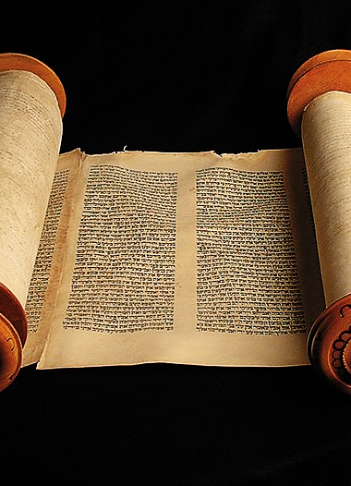
El testimonio verdadero
Juan 8.12-18
8:17–18 El Señor reconoció que la ley de Moisés demandaba el testimonio de dos testigos.
Nada de lo que había dicho tenía la intención de negar este hecho.
Si ellos insistían en tener dos testigos, no le sería difícil presentarlos.
Primero, Él daba testimonio de Sí mismo mediante Su vida santa y por las palabras que brotaban de Su boca.
36

Slide 37
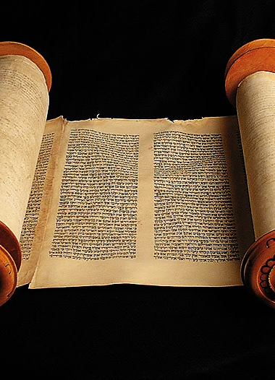
El testimonio verdadero
Juan 8.12-18
En segundo lugar, el Padre daba testimonio del Señor Jesús por Sus declaraciones públicas desde el cielo y por los milagros que daba al Señor que hiciese.
Cristo cumplió las profecías del AT tocantes al Mesías, y con todo, frente a esta poderosa evidencia, los líderes judíos no estaban dispuestos a creer.
37

Slide 38
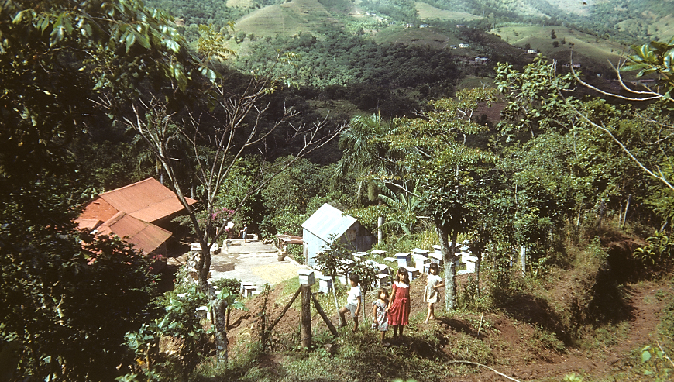
Los de abajo
Juan 8.19-24
38

Slide 39
Los de abajo
Juan 8.19-24
“Ellos le dijeron: ¿Dónde está tu Padre? Respondió Jesús: Ni a mí me conocéis, ni a mi Padre; si a mí me conocieseis, también a mi Padre conoceríais. Estas palabras habló Jesús en el lugar de las ofrendas, enseñando en el templo; y nadie le prendió, porque aún no había llegado su hora. Otra vez les dijo Jesús: Yo me voy, y me buscaréis, pero en vuestro pecado moriréis; a donde yo voy, vosotros no podéis venir…”
39

Slide 40
Los de abajo
Juan 8.19-24
“…Decían entonces los judíos: ¿Acaso se matará a sí mismo, que dice: A donde yo voy, vosotros no podéis venir? Y les dijo: Vosotros sois de abajo, yo soy de arriba; vosotros sois de este mundo, yo no soy de este mundo. Por eso os dije que moriréis en vuestros pecados; porque si no creéis que yo soy, en vuestros pecados moriréis.”
(Juan 8.19–24, RVR60)
40

Slide 41
Los de abajo
Juan 8.19-24
8:19 La siguiente pregunta de los fariseos fue indudablemente hecha con escarnio.
Quizá miraron alrededor de la multitud al preguntarle: ¿Dónde está tu padre? Entonces respondió Jesús diciéndoles que ellos ni le reconocían a Él por quien era verdaderamente, ni conocían a Su Padre.
Naturalmente, ellos habrían negado vigorosamente que desconociesen a Dios.
41

Slide 42
Los de abajo
Juan 8.19-24
Pero era sin embargo cierto.
Si ellos hubiesen recibido al Señor Jesús, habrían conocido también a Su Padre.
Pero nadie puede conocer a Dios Padre excepto por medio de Jesucristo.
Por tanto, su repudio del Salvador les hacía imposible pretender con honradez que conocían y amaban a Dios.
42

Slide 43

Los de abajo
Juan 8.19-24
8:20 Aquí se nos dice que el lugar donde hubo el enfrentamiento de los anteriores versículos fue en el lugar de las ofrendas, en el templo.
Una vez más el Señor está rodeado por protección divina, y nadie le prendió, a pesar de los deseos que tenían de matarle.
43

Slide 44
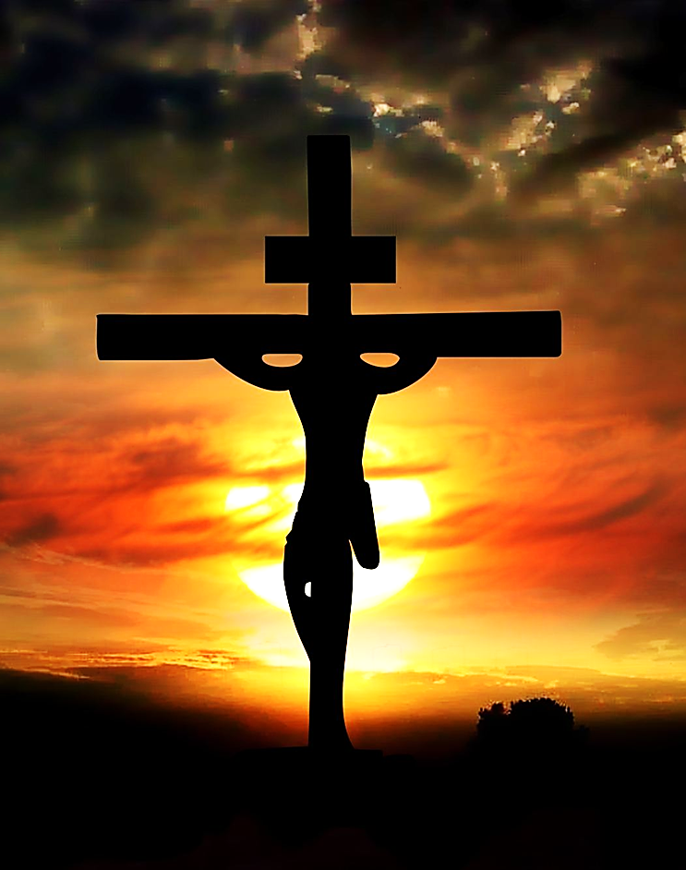
Los de abajo
Juan 8.19-24
Todavía no había llegado su hora; esto hace referencia al tiempo cuando sería crucificado en el Calvario para morir por los pecados del mundo.
44

Slide 45
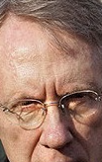
Los de abajo
Juan 8.19-24
El ser humano se cree más sabio de lo que en realidad es, y en su arrogancia pretende un conocimiento que es imposible sin la iluminación divina.
Así las cosas, en lugar de simplificar y resolver el problema, Dios lo complica para humillar al hombre.
45

Slide 46
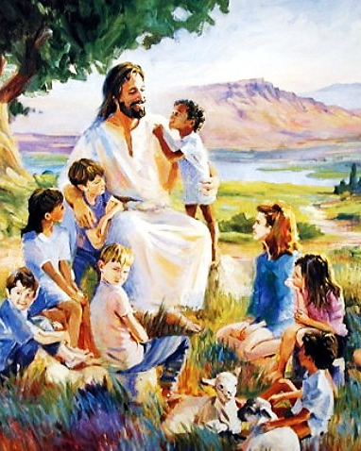
Los de abajo
Juan 8.19-24
El Señor ya había declarado que era necesario volverse como un niño para entrar al reino de los cielos (Mateo 18:3), y al orar a su Padre había exclamado que Dios reveló los grandes secretos a los niños (Mateo 11:25).
46

Slide 47
Los de abajo
Juan 8.19-24
El enigma en esta ocasión era que se iría, ellos lo buscarían pero les sería imposible seguirlo al lugar adonde iba.
Los hombres, entonces, responden burlonamente.
47

Slide 48
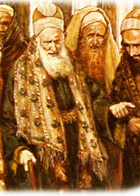
Los de abajo
Juan 8.19-24
Cuando comentan en forma sarcástica que tal vez Jesús piense quitarse la vida, lo hacen conscientes de que en el pensamiento judío las profundidades del infierno estaban reservadas a los suicidas.
En la cultura y pensar de aquel día, estaban diciendo: “Que se vaya al infierno puesto que va a suicidarse.”
48

Slide 49
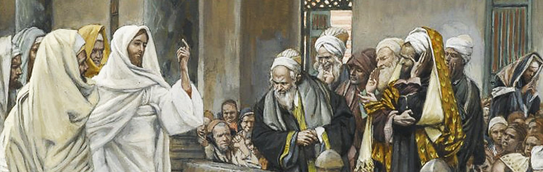
Los de abajo
Juan 8.19-24
El Señor Jesús afirma una verdad intolerable para la mente no regenerada.
1. Soy de arriba (23a).
Con esto quería decir que era distinto a ellos puesto que ellos eran de “abajo”. El Señor así quería indicar que venía del cielo.
2. No soy de este mundo (23b).
Les está indicando que aunque se asemeja a ellos, sin embargo hay algo que lo eleva por sobre el resto de la humanidad.
49

Slide 50
Los de abajo
Juan 8.19-24
3. Yo soy (24).
Luego declara: “Si no creéis que yo soy… moriréis”, y después algo similar: “Entonces conoceréis que yo soy” (v. 28).
Al escuchar estas palabras, la gente comienza a apedrearlo.
El enojo producto de la frase “Yo soy”, se debía a que Jesucristo estaba empleando la frase más sagrada en idioma hebreo ya que hacía referencia a Jehová Dios (Éxodo 3:14; 20:2).
50

Slide 51
Los de abajo
Juan 8.19-24
Cuando Jesucristo decía a sus enemigos intelectuales “Yo soy”, les estaba diciendo “Yo soy el eterno Dios, soy el Creador, soy Aquel con quien habló Moisés en la zarza ardiente, soy quien instituyó los Diez Mandamientos.”
Para los judíos era intolerable que el aparente carpintero que estaba delante de ellos fuese el “Yo soy” de la eternidad.
51

Slide 52
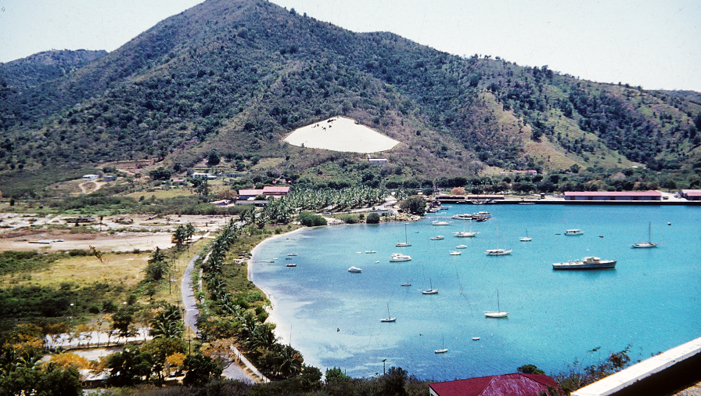
Muchos creyeron en Él
Juan 8.25-30
52

Slide 53
Muchos creyeron en Él
Juan 8.25-30
“Entonces le dijeron: ¿Tú quién eres? Entonces Jesús les dijo: Lo que desde el principio os he dicho. Muchas cosas tengo que decir y juzgar de vosotros; pero el que me envió es verdadero; y yo, lo que he oído de él, esto hablo al mundo. Pero no entendieron que les hablaba del Padre. Les dijo, pues, Jesús: Cuando hayáis levantado al Hijo del Hombre, entonces conoceréis que yo soy, y que nada hago por mí mismo, sino que según me enseñó el Padre, así hablo. Porque el que me envió, conmigo está; no me ha dejado solo el Padre, porque yo hago siempre lo que le agrada. Hablando él estas cosas, muchos creyeron en él.” (Juan 8.25–30, RVR60)
53

Slide 54
Muchos creyeron en Él
Juan 8.25-30
Jesús les dijo a los judíos que Él vino del cielo; el Padre le envió (v. 26), le enseñó (v. 28) y estaba siempre con Él (v. 29).
El Padre abandonó a su Hijo sólo cuando Cristo fue hecho pecado por nosotros en la cruz.
En el versículo 28 Cristo habló de «ser levantado», lo cual, por supuesto, significa la crucifixión.
Él le mencionó esto a Nicodemo en 3.14–16 y lo mencionaría de nuevo en 12.32–34.
54

Slide 55
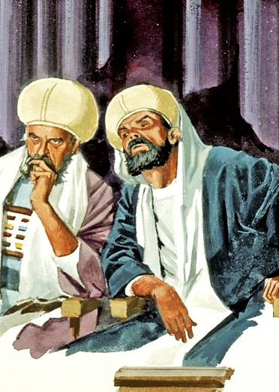
Muchos creyeron en Él
Juan 8.25-30
8:28 De nuevo Jesús profetizó lo que iba a suceder. Primero, los judíos levantarían al Hijo del Hombre.
Esto se refiere a Su muerte por crucifixión. Después que hubieran hecho esto, conocerían que Él era el Mesías.
Lo sabrían por el terremoto, por las tinieblas, pero, más que nada, por Su resurrección corporal de entre los muertos.
55

Slide 56
Muchos creyeron en Él
Juan 8.25-30
Observemos cuidadosamente las palabras de nuestro Señor: Entonces conoceréis que yo soy. El sentido más profundo es: «Entonces conoceréis que yo soy Dios».
Entonces se darían cuenta de que Él no hacía nada por sí mismo, es decir, por Su propia autoridad.
Más bien, él había venido al mundo como el Dependiente, diciendo sólo aquellas cosas que el Padre le había enseñado a decir.
56

Slide 57
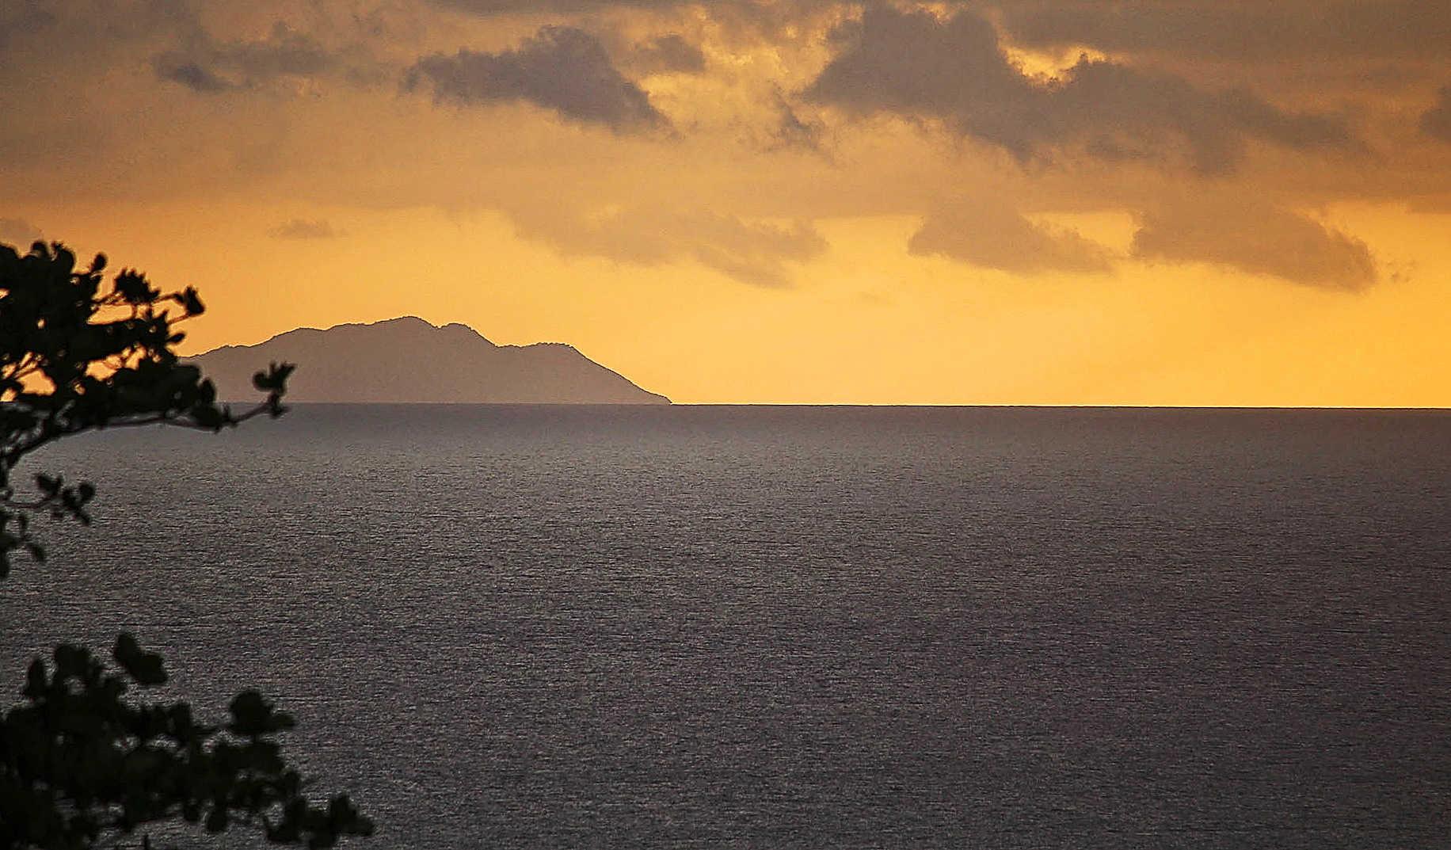
La verdad nos hace libres
Juan 8.31-38
57

Slide 58
La verdad nos hace libres
Juan 8.31-38
“Dijo entonces Jesús a los judíos que habían creído en él: Si vosotros permaneciereis en mi palabra, seréis verdaderamente mis discípulos; y conoceréis la verdad, y la verdad os hará libres. Le respondieron: Linaje de Abraham somos, y jamás hemos sido esclavos de nadie. ¿Cómo dices tú: Seréis libres? Jesús les respondió: De cierto, de cierto os digo, que todo aquel que hace pecado, esclavo es del pecado…”
58

Slide 59
La verdad nos hace libres
Juan 8.31-38
“…Y el esclavo no queda en la casa para siempre; el hijo sí queda para siempre. Así que, si el Hijo os libertare, seréis verdaderamente libres. Sé que sois descendientes de Abraham; pero procuráis matarme, porque mi palabra no halla cabida en vosotros. Yo hablo lo que he visto cerca del Padre; y vosotros hacéis lo que habéis oído cerca de vuestro padre.”
(Juan 8.31–38, RVR60)
59

Slide 60
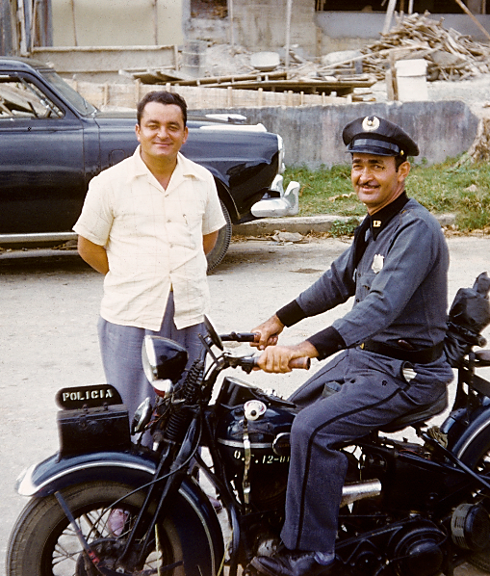
La verdad nos hace libres
Juan 8.31-38
A los judíos que creyeron (v. 30) se les amonestó a que demostraran su fe mediante su fidelidad.
La fe en Cristo lo hace a uno hijo de Dios, pero permanecer en la Palabra y conocer la verdad (y vivirla) lo hace a uno un verdadero discípulo del reino.
60

Slide 61
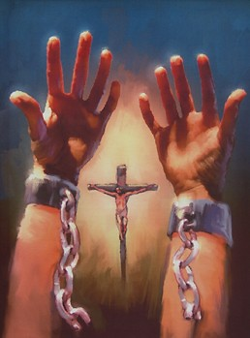
La verdad nos hace libres
Juan 8.31-38
Cristo está hablando acerca de la esclavitud y libertad espiritual, no de la física o política.
El pecador perdido está en esclavitud a sus deseos y pecados (Tito 3.3), a Satanás y al mundo (Efesios 2.1–3).
Al recibir la verdad en Cristo, ¡los esclavos reciben libertad!
61

Slide 62
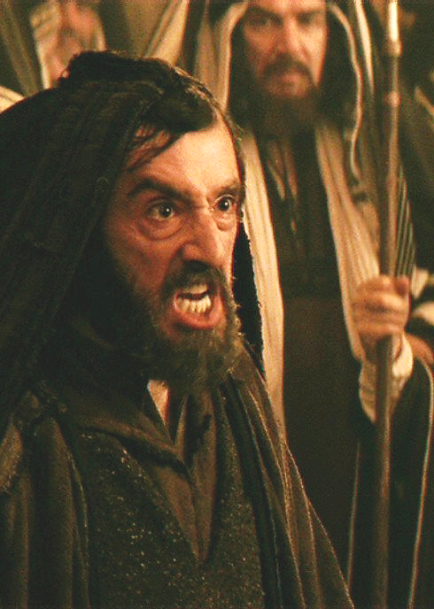
La verdad nos hace libres
Juan 8.31-38
Los oponentes de Jesús, desde luego, apelaron a sus ventajas humanas: «¡Somos hijos de Abraham!»
Le dijeron lo mismo a Juan el Bautista (Mateo 3.8–9).
Jesús hizo una distinción entre la simiente carnal de Abraham (v. 37) y sus hijos espirituales (v. 39).
Pablo hace la misma distinción en Romanos 2.28, 29; 4.9–12; 9.6 y Gálatas 4.22–29.
62

Slide 63
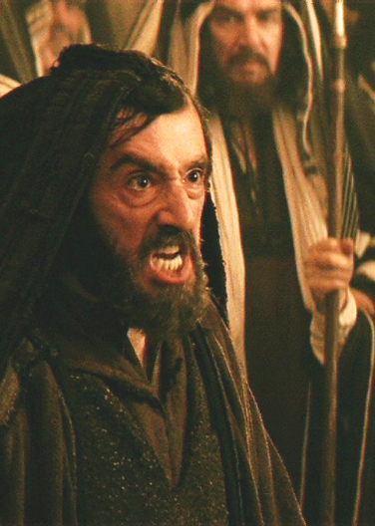
La verdad nos hace libres
Juan 8.31-38
La gente rechaza a Jesús porque confunden lo físico con lo espiritual.
Jesús le habló a Nicodemo respecto al nacimiento espiritual, pero él le preguntó acerca del nacimiento físico (Juan 3.4).
63

Slide 64
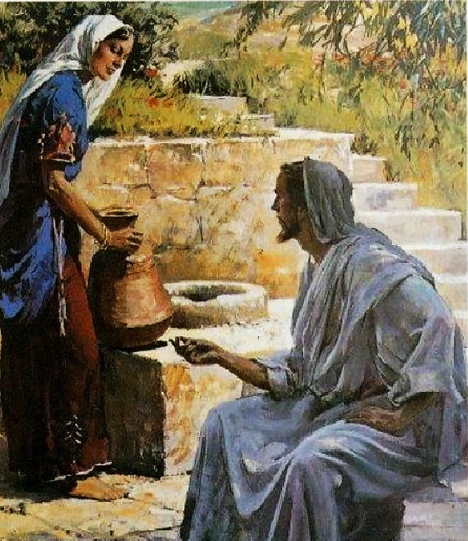
La verdad nos hace libres
Juan 8.31-38
Cristo le ofreció vida eterna (agua viva) a la mujer junto al pozo, pero ella hablaba del agua física (4.15).
La salvación es una experiencia espiritual y el nacimiento humano no tiene nada que ver con ella.
64

Slide 65
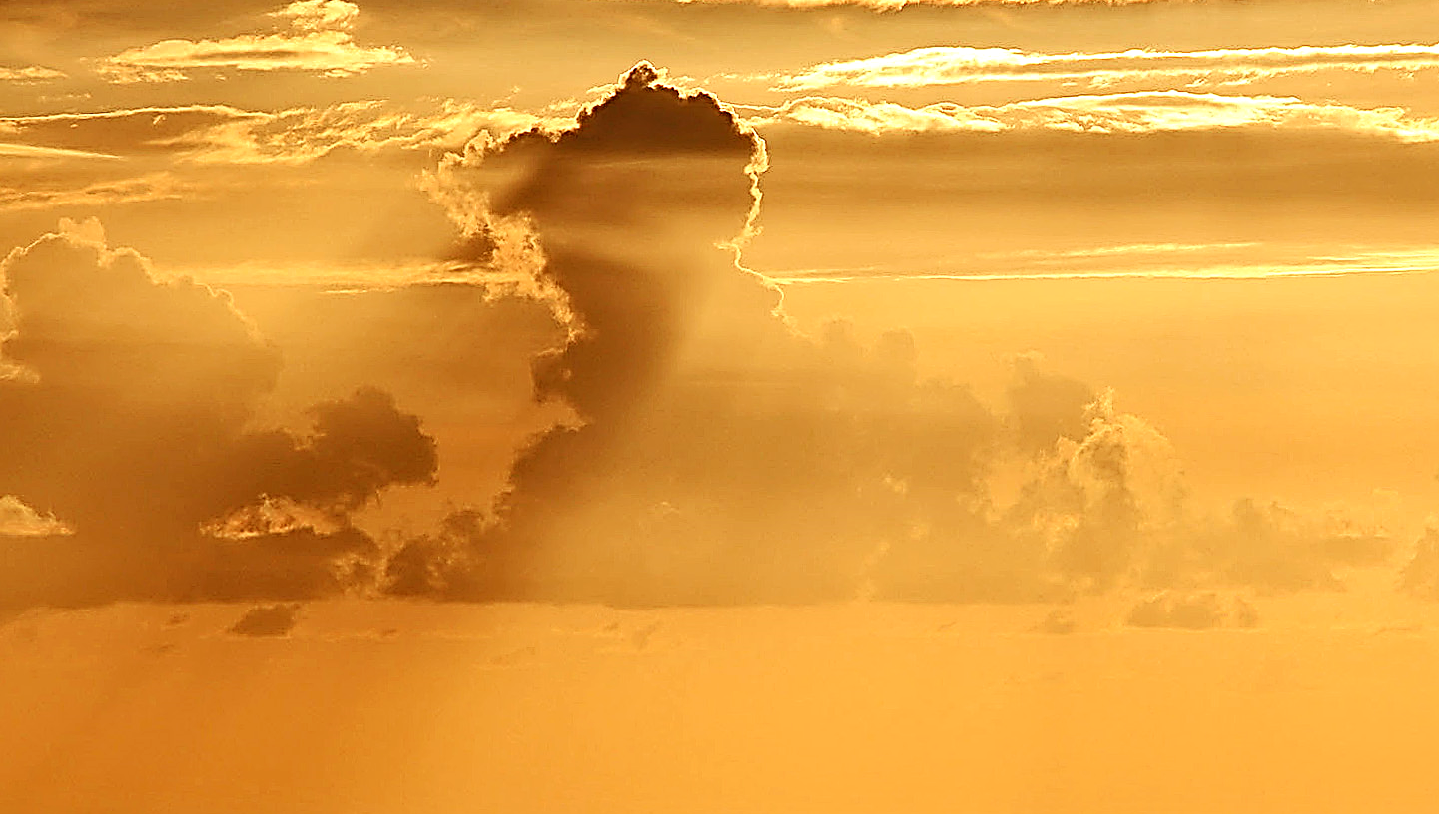
Cristo es eterno
Juan 8.48-59
65

Slide 66
Cristo es eterno
Juan 8.48-59
“Respondieron entonces los judíos, y le dijeron: ¿No decimos bien nosotros, que tú eres samaritano, y que tienes demonio? Respondió Jesús: Yo no tengo demonio, antes honro a mi Padre; y vosotros me deshonráis. Pero yo no busco mi gloria; hay quien la busca, y juzga. De cierto, de cierto os digo, que el que guarda mi palabra, nunca verá muerte. Entonces los judíos le dijeron: Ahora conocemos que tienes demonio. Abraham murió, y los profetas; y tú dices: El que guarda mi palabra, nunca sufrirá muerte. ¿Eres tú acaso mayor que nuestro padre Abraham, el cual murió? ¡Y los profetas murieron! ¿Quién te haces a ti mismo?”
66

Slide 67
Cristo es eterno
Juan 8.48-59
“…Respondió Jesús: Si yo me glorifico a mí mismo, mi gloria nada es; mi Padre es el que me glorifica, el que vosotros decís que es vuestro Dios. Pero vosotros no le conocéis; mas yo le conozco, y si dijere que no le conozco, sería mentiroso como vosotros; pero le conozco, y guardo su palabra. Abraham vuestro padre se gozó de que había de ver mi día; y lo vio, y se gozó. Entonces le dijeron los judíos: Aún no tienes cincuenta años, ¿y has visto a Abraham? Jesús les dijo: De cierto, de cierto os digo: Antes que Abraham fuese, yo soy. Tomaron entonces piedras para arrojárselas; pero Jesús se escondió y salió del templo; y atravesando por en medio de ellos, se fue.” (Juan 8.48–59, RVR60)
67

Slide 68
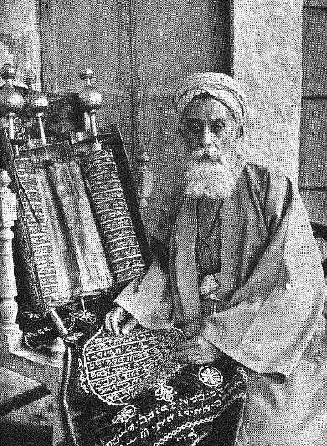
Cristo es eterno
Juan 8.48-59
Dios honra a su Hijo, pero los hombres justos en su propia opinión lo deshonran.
Le deshonran verbalmente al llamarle samaritano y al acusarle de tener un demonio. (Según los judíos, los samaritanos eran la escoria de la tierra.)
68

Slide 69
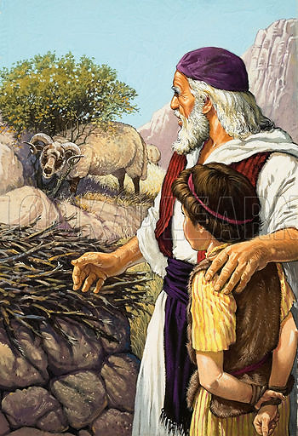
Cristo es eterno
Juan 8.48-59
Jesús les dijo que Abraham vio su día y se regocijó. ¿Cómo pudo Abraham ver el día de Cristo? Por fe (Hebreos 11.8–16).
Vio un destello de su obra redentora cuando ofreció a Isaac sobre el altar (Génesis 22).
Dios le comunicó muchos secretos a su amigo Abraham debido a su fe y obediencia (Génesis 18.16–22).
69

Slide 70

Cristo es eterno
Juan 8.48-59
Cuando la brillante luz de la Palabra de Dios resplandece en los corazones, los hombres deben aceptarla y ser salvos o rechazarla y perderse.
¡Observe cuánto odiaban a Cristo estos religiosos judíos y procuraban matarle!
Esto en verdad probaba que eran hijos de Satanás, el homicida.
Jesús afirmó ser Jehová Dios cuando dijo: «Antes que Abraham fuese, YO SOY» (véase v. 58; también Éxodo 3.14).
70

Slide 71
Cristo es eterno
Juan 8.48-59
En el versículo 24 también dijo: «Porque si no creéis que yo soy, en vuestros pecados moriréis».
En el versículo 28 dijo: «Cuando hayáis levantado [en la cruz] al Hijo del Hombre, entonces conoceréis que yo soy».
La mentira de Satanás es que Jesucristo no es el Hijo de Dios (véanse 1 Juan 2.22; 4.1–3).
Es imposible honrar a Dios y al mismo tiempo deshonrar al Hijo (5.23).
71

Slide 72
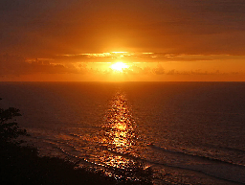
Aplicaciones
Razón de nuestra fe.
  El cristianismo no es una serie de enseñanzas sin fundamento.
  La fe cristiana tiene sus fundamentos históricos, por lo tanto demostrables.
  Los creyentes no debemos tener temor de presentar nuestra fe delante de quien sea y donde sea necesario.
72

Slide 73
Aplicaciones
No tener miedo a la confrontación fructífera.
  No debemos caer en el error de una discusión sin sentido.
  Presentemos los argumentos con honestidad, pero también exijamos esa misma honestidad en quien presenta argumentos contrarios.
73

Slide 74
Aplicaciones
Evangelización que conduzca a la decisión.
  Jesús presentaba su mensaje esperando algún tipo de respuesta de parte de quien le escuchaba.
  A veces esta respuesta era el confrontamiento directo, pero siempre hubo reacción.
  Que nuestro mensaje no se un mensaje inofensivo, sino que siempre produzca efecto en nuestros oyentes.
74

Slide 75
Bibliografía
Carson, D., France, R., Motyer, J., & Wenham, G. (2000, c1999). Nuevo comentario Bíblico : Siglo veintiuno (electronic ed.) (Lc 6.20-26). Miami: Sociedades Bı́blicas Unidas.
Douglas, J.D. Nuevo Diccionario Bíblico : Primera Edición. Miami: Sociedades Bíblicas Unidas, 2000.
LBLA Mapas, electronic ed. La Habra, CA: Foundation Publications, Inc., 2000.
Lockward, Alfonso. Nuevo Diccionario De La Biblia. Miami: Editorial Unilit, 2003.
Mapas De La Biblia Caribe, electronic ed. Nashville: Editorial Caribe, 2000, c1998.
Martínez, Mario, et al, eds. El Expositor Bíblico: La Biblia, Libro por Libro, Maestros de jóvenes y Adultos, Volumen 2, 5nta Ed. El Paso, Texas: Casa Bautista de Publicaciones, 2007, c1995.
Nelson, Wilton M. y Juan Rojas Mayo, Nelson Nuevo Diccionario Ilustrado De La Biblia, electronic ed. Nashville: Editorial Caribe, 2000, c1998.
Vine, W.E. Vine Diccionario Expositivo De Palabras Del Antiguo Y Del Nuevo Testamento Exhaustivo, electronic ed. Nashville: Editorial Caribe, 2000, c1999.
Walvoord, J. F., & Zuck, R. B. (1996). El conocimiento bíblico, un comentario expositivo: Antiguo Testamento, tomo 1: Génesis-Números (125). Puebla, México: Ediciones Las Américas, A.C.
Carro, D., Poe, J. T., Zorzoli, R. O., & Editorial Mundo Hispano (El Paso, T. (1993-). Comentario bı́blico mundo hispano Exodo (1. ed.) (26). El Paso, TX: Editorial Mundo Hispano.
Wiersbe, W. W. (1995). Bosquejos expositivos de la Biblia: Antiguo y Nuevo Testamento (electronic ed.). Nashville: Editorial Caribe.
MacDonald, W. (2004). Comentario Bíblico de William MacDonald: Antiguo Testamento y Nuevo Testamento (46). Viladecavalls (Barcelona), Espa±a: Editorial CLIE. φ
Platt, Alberto T. Estudios Bı́blicos ELA: Para que creáis (Juan). Puebla, Pue., México: Ediciones Las Américas, A. C., 1995. Print.
Gillis, C. (1991). El Antiguo Testamento: Un Comentario Sobre Su Historia y Literatura, Tomos I-V (╔x 14.21). El Paso, TX: Casa Bautista De Publicaciones.
  http://www.dsmedia.org/resources/illustrations/sweet-publishing/john
75
Notes:
75

Slide 76
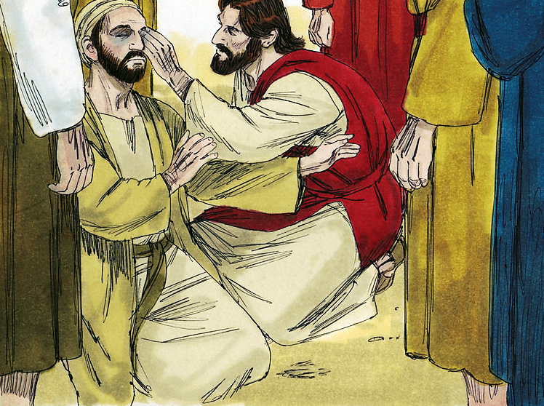
Próximo Estudio
Unidad 7: Después Judea
Jesús Causa Controversia
(Juan 9.1-41)
18 de marzo de 2014
La Biblia Libro por Libro, CBP®
Iglesia Bíblica Bautista de Aguadilla

Slide 77


